Slide 1

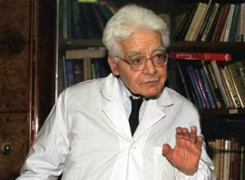



Dal caso Di Bella al caso Stamina: bioetica di un cocktail tossico
Gilberto Corbellini
Sapienza Università di Roma
Museo di storia della medicina

Slide 2
Dal punto di vista bioetico le vicende Di Bella e Stamina rappresentano un regresso morale della medicina. Perché:
sono messe sullo stesso piano la medicina basata su prove e quella basata su inganni e illusioni, per cui si confonde la libertà di cura con un preteso e inesistente diritto a farsi rimborsare qualunque trattamento si desideri ricevere
sono un attacco all’epistemologia scientifica: si confondono “prove” con “aneddoti”, e si pensa che senza un razionale scientifico possano esistere delle prove; si fa regredire la medicina all’empirismo; non è possibile che eventuali effetti osservati siano riconducibili al metodo Stamina, perché questo metodo non esiste…
si ignora il diritto del paziente a essere informato in modo veritiero (rispetto per l’autodeterminazione
si trasgredisce l’obbligo morale del medico a non far correre al paziente rischi inutili ai pazienti, nonché a trattarli secondo i migliori (più efficaci) protocolli indicati per ogni data malattia
si commettono ingiustizie sociali (denaro pubblico sprecato per pagare pseudotrattamenti medici o fare sperimentazioni che non hanno senso)
l’autonomia del medico (che nell’età dell’EBM non consiste nel fare quel che gli detta la coscienza, ma nell’usare intelligentemente le prove disponibili) è compromessa da sentenze arbitrarie dei magistrati
si scambia la compassione con la licenza di commettere atti dannosi per i pazienti e irriguardosi per la loro dignità

Slide 3
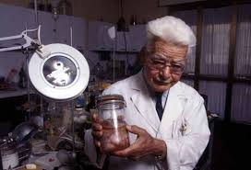
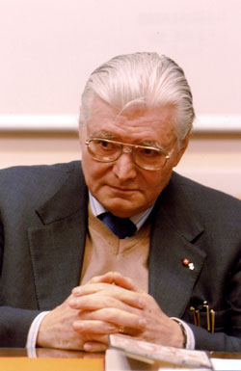

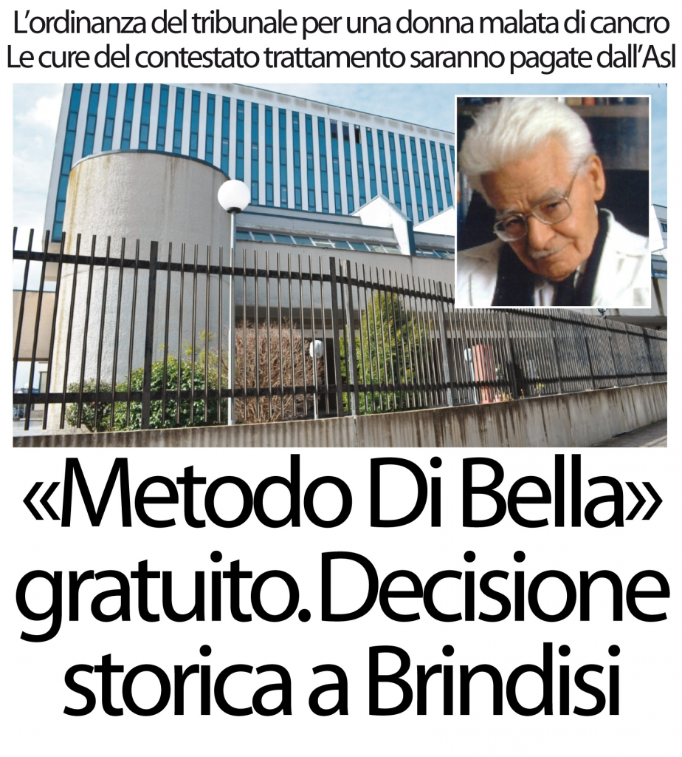
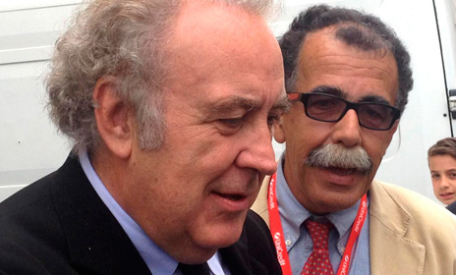
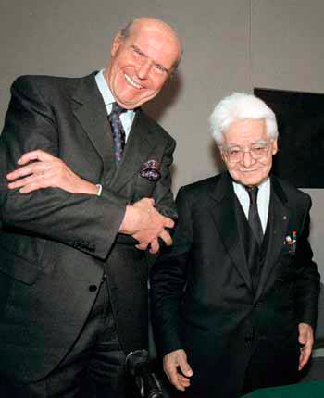



Slide 4
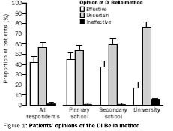
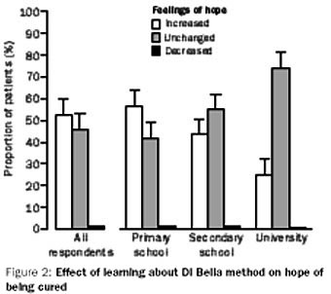
Pazienti, medici e media
Questionario tra il 25 febbraio e il 31 marzo a 1300 pazienti che afferivano a 13 centri ospedalieri con il desiderio di sottoporsi alla terapia Di Bella.
Fonti di informazione: televisione (62%) e radio (26%): 5% da medici.
La campagna di stampa aveva indotto ottimismo sull’efficacia della terapia nel 42% e incertezza nel 57%, scetticismo solo nell’1%.
Il 24% non aveva discusso la nuova terapia con i propri oncologi, e il 20% avrebbe voluto discuterne, ma non vi era riuscita.
Nello scegliere un trattamento antitumorale, la maggioranza dei pazienti riteneva più importanti i consigli di un medico credibile che i progressi della scienza medica.
Il 63% desiderava provare la terapia, anche se di efficacia non ancora provata, per avere almeno una speranza.

Slide 5
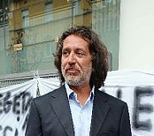

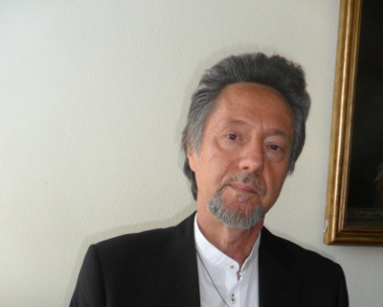

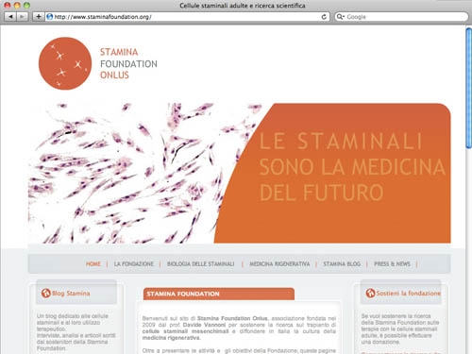








Slide 6

COCKTAIL TOSSICO
POPULISMO
(politico, scientifico, medico e giornalistico/arroganza e cinismo totale)
TELEVISIONE TRASH
TALKSHOW
(artisti, opinionisti etc.)
CIARLATANO
(offre trattamenti segreti o esoterici, tratti psicologici manipolatori, falsamente empatico, neoGalileo)
GIUDICI PIETOSI
(disposti a prescrivere per legge e a carico del SSN un trattamento inefficace)
INTERESSI
(economici, politici, accademici, etc.)
FAMIGLIE CON/ MALATI INCURABILI
(malattia rara o cronico-degenerativa irreversibile, sofferenze fisiche, psicologiche e morali)

Slide 8
History of good clinical practice
1906. The US Pure Food and Drug Act was the first action taken by a government to control the way drugs were put on the market
1937-38. The so-called Sulfanilamide incident in the US proved that the Pure Food and Drug Act of 1906 insufficient. The Food, Drug and Cosmetic Act of 1938 introduced, besides stricter regulations on labelling, safety standards and required that new drugs were tested on safety before marketing
1947. The Nuremberg Code defined the ethical standards to differentiate between legal and illegal experiments on humans
1962-… The Thalidomide tragedy induced the FDA to tight and amend the Food, Drug and Cosmetic Act of 1938. From the mid-1970s, the FDA found it necessary to reject clinical research from other countries, since they didn't have the same ethical and safety standards as the US
1964. The Declaration of Helsinki issued by the Word Medical Association provided the highest ethical standards at that time
1968-1975. WHO formulated proposals and guidelines for clinical evaluation of drug products
1985-… Europe and Japan developed their own set of GCP guidelines. The differences between the US, Europe and Japan remained and did not contribute to the economical efficiency of clinical trials: pharmaceutical companies had to invest in three different trials to globally market one single drug.
1996. An International Conference on Harmonisation (ICH) was called into being, consisting of authorities of Europe, US and Japan and experts form the pharmaceutical industries. This led to an international, uniform standard to accept the results of clinical as long as they are conducted according to the ICH-GCP guidelines on Safety, Quality, Efficiency and Multidisciplinary.
1997- 2007. In Italy the Good Clinical Practice guidelines were first implemented in 1997 (DM 15 luglio 1997, Recepimento delle linee guida dell'Unione europea di buona pratica clinica per la esecuzione delle sperimentazioni cliniche dei medicinali). The 1997 decree was complemented by the reception of two further EU directives in 2003 (Dlgs 211/2003, Attuazione della direttiva 2001/20/CE relativa all'applicazione della buona pratica clinica nell'esecuzione delle sperimentazioni cliniche di medicinali per uso clinico), and 2007 (Dlgs 200/2007, Attuazione della direttiva 2005/28/CE recante principi e linee guida dettagliate per la buona pratica clinica relativa ai medicinali in fase di sperimentazione a uso umano, nonche' requisiti per l'autorizzazione alla fabbricazione o importazione di tali medicinali)

Slide 9
GOOD CLINICAL PRACTICE: includes protection of human rights as a subject in clinical trial, provides assurance of the safety and efficacy of the newly developed compounds, includes standards on how clinical trials should be conducted, defines the roles and responsibilities of clinical trial sponsors, clinical research investigators, and monitors. [Directive 2001/20/EC or Clinical Trials Directive of 4 April 2001]
GOOD MANUFACTURING PRACTICES (FDA, EU, CANADA, International Conference on Harmonization, etc,): requires that all manufacturing and testing equipment has been qualified as suitable for use, and that all operational methodologies and procedures (such as manufacturing, cleaning, and analytical testing) utilized in the drug manufacturing process have been validated (according to predetermined specifications), to demonstrate that they can perform their purported function(s) [Directive 2003/94/EC, of 8 October 2003].
GOOD LABORATORY PRACTICE (applies to non-clinical studies): embodies a set of principles that provides a framework within which laboratory studies are planned, performed, monitored, recorded, reported and archived; and helps assure regulatory authorities that the data submitted are a true reflection of the results obtained during the study and can therefore be relied upon when making risk/safety assessments [Directive 2004/10/EC of the European Parliament and of the Council of 11 February 2004]

Slide 10
GOOD CLINICAL PRACTICE
Si tratta di uno standard etico e di qualità scientifica internazionale per progettare, condurre, registrare e riportare esperimenti che coinvolgono la partecipazione di soggetti umani.
Garantisce in modo pubblico e quindi trasparente che i diritti, la sicurezza e il benessere del soggetto implicato nella sperimentazione sono protetti.
Fa propri i valori affermati nella Dichiarazione di Helsinki
In questo modo produce risultati affidabili

Slide 11
Principles of GCP
Ethical conduct: a scientifically sound research conducted in accordance with the three basic ethical principles, namely respect of persons, beneficence and justice
Research should be described in a protocol
Risk identification
Benefit-risk assessment
Review by independent ethical committee
Protocol compliance
Informed consent
Continuing review/ongoning benefit.rsik assessment
Investigator qualifications
Staff qualifications
Records
Confidentiality/privacy
Good manufacturing practice
Quality system

Slide 12
